Slide 1
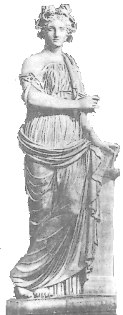
В 5 - б классе состоится необычное состязание!
Ристалище тех, кто историю любит!
Главным оружием знание будет.
Победа сильнейшему – вот награда!
Вас ждет ОЛИМПИАДА!!!

Slide 2
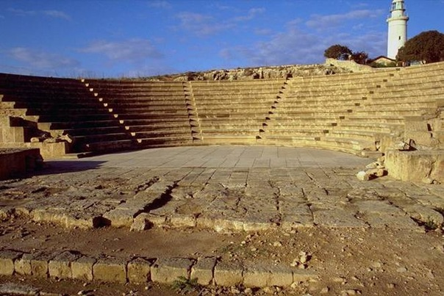
Олимпийские игры в древности

Slide 3
Проблемный вопрос
Какие факты
подтверждают
мысль,
что Олимпийские игры
были любимым
общегреческим праздником?

Slide 4
Цели
Повторить и обобщить знания об одном из самых важных в истории человечества событиях — Олимпийских играх

Slide 5
Состязание первое: «Говорящие числа»

Slide 6
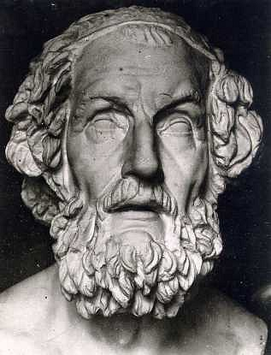
Состязание второе: «Наши Гомеры»

Slide 7
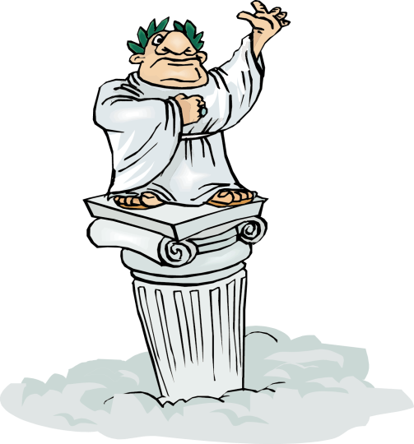
Состязание третье: «Лучший оратор»

Slide 8
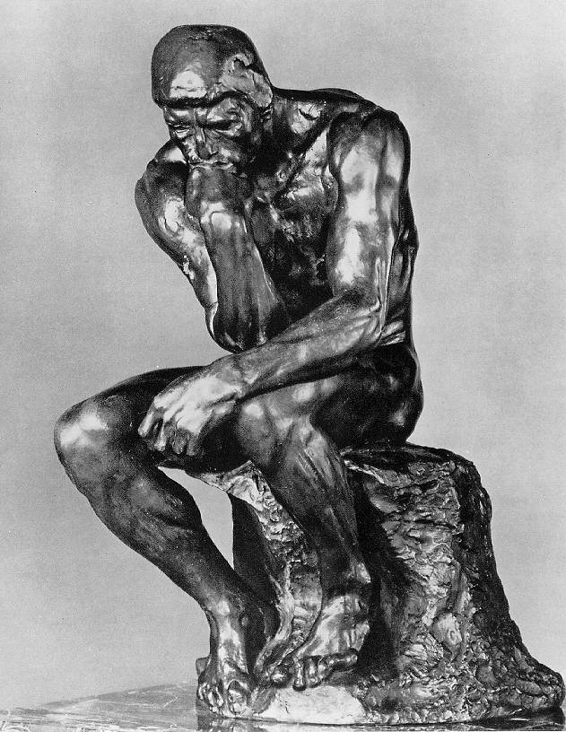
Состязание четвертое: «Мыслители»

Slide 9
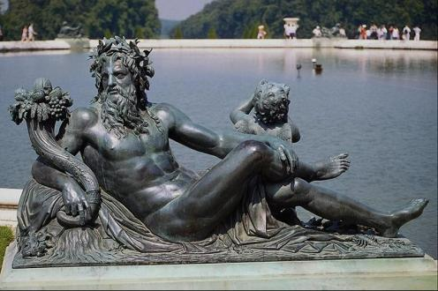
Вопрос 1
Кому были посвящены Олимпийские игры?
Зевс

Slide 10
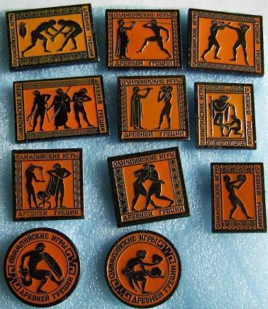
Вопрос 2
В каком году впервые состоялись первые Олимпийские игры?
776 год до нашей эры

Slide 11
Вопрос 3
Как называли победителя Олимпийских игр?
Олимпионик

Slide 12
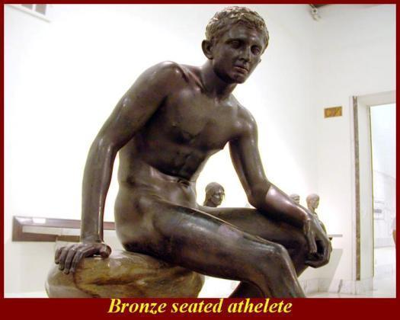
Вопрос 4
Как называли участников состязаний?
Атлет

Slide 13
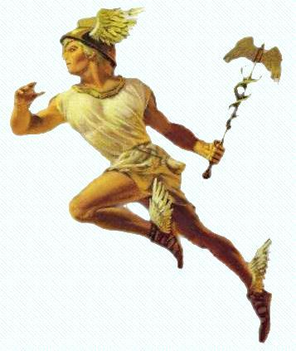
Вопрос 5
Бог, покровитель атлетов.
Гермес

Slide 14
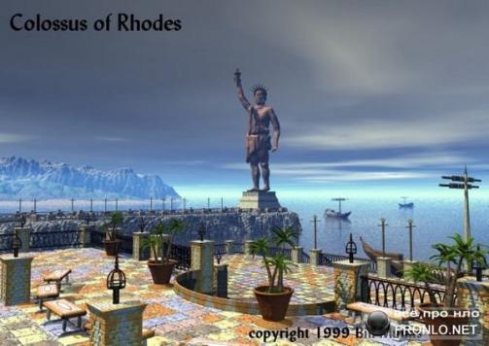
Вопрос 6
Время года, когда проходили Олимпийские игры.
Лето

Slide 15
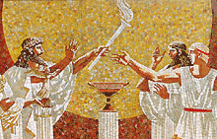
Вопрос 7
Сколько дней длились Олимпийские игры?
5 дней

Slide 16
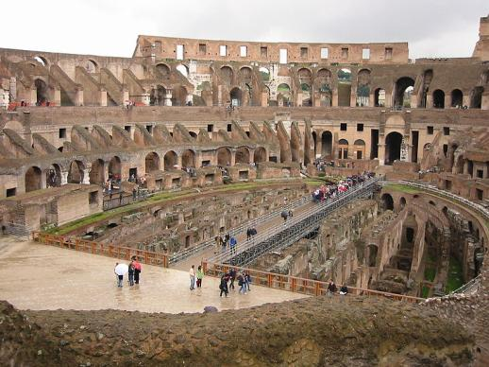
Вопрос 8
Где проходило большинство состязаний?
Стадион

Slide 17
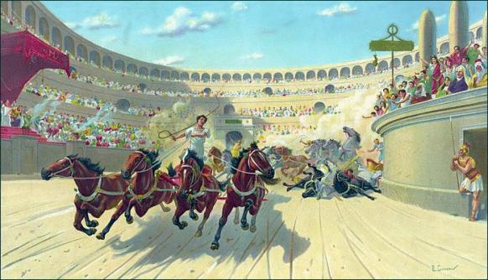
Вопрос 9
Где устраивались гонки колесниц?
Ипподром

Slide 18
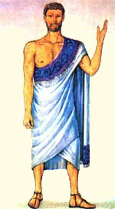
Вопрос 10
Кто мог участвовать в Олимпийских играх?
Мужчины, свободные греки

Slide 19
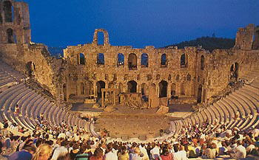
Вопрос 11
Сколько стоил билет на стадион?
Бесплатно

Slide 20
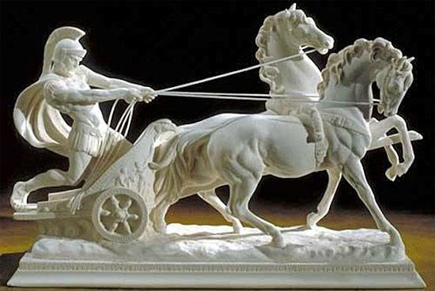
Вопрос 12
Кто мог участвовать в гонках колесниц и почему?
Богатые греки, потому что лошади стоили очень дорого

Slide 21
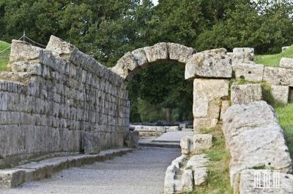
Вопрос 13
Область Греции, где расположена Олимпия?
Элида

Slide 22
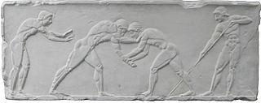
Вопрос 14
Перечислите состязания пятиборья.
Бег, прыжки в длину, борьба, метание копья и метание диска

Slide 23
Вопрос 15
Кто такой элланодик?
судья

Slide 24
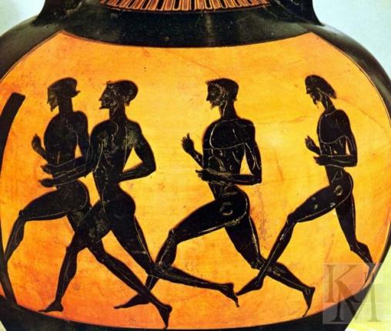
Вопрос 16
Назовите длину беговой дорожки.
192, 27 метров

Slide 25
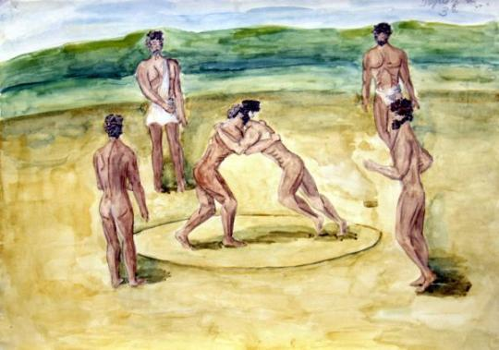
Вопрос 17
Назовите главные условия борьбы.
Запрещено было кусать противника и выбивать глаза

Slide 26
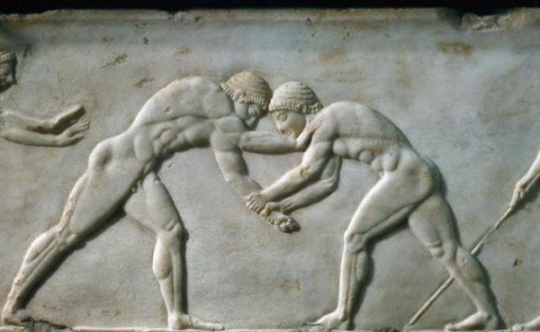
Вопрос 18
Кто побеждал в борьбе в стойке?
Тот, кто трижды кидал противника на землю

Slide 27
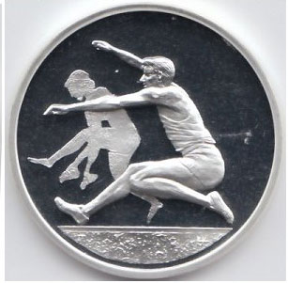
Вопрос 19
Что использовалось для усиления толчка при прыжках в длину?
Каменные и свинцовые гантели

Slide 28
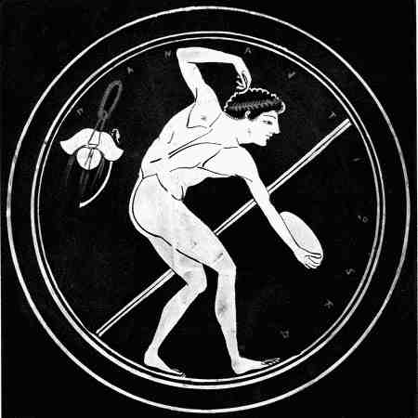
Вопрос 20
Назовите вес больших дисков.
5 кг

Slide 29
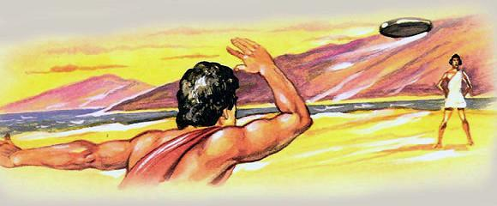
Вопрос 21
Назовите вес маленьких дисков.
1,5 кг

Slide 30
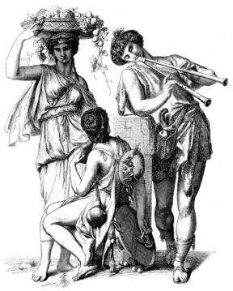
Вопрос 22
Почему обычно участниками игр становились люди богатые?
Так как жившие своим трудом крестьяне и ремесленники не могли уделять много времени тренировкам

Slide 31
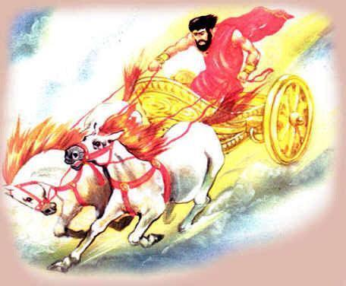
Вопрос 23
Сколько кругов должна была проехать колесница, что бы одержать победу?
12 кругов

Slide 32
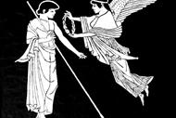
Вопрос 24
Какие награды ждали олимпиоников?
Оливковый венок, изваяние статуи в бронзе, монеты с изображением победителя, освобождение от налогов

Slide 33
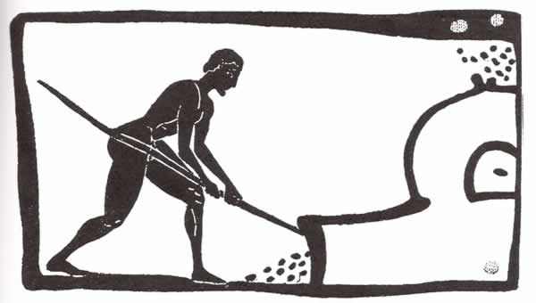
Вопрос 25
Мог ли раб участвовать в состязаниях и почему?
Нет, так как рабов не считали людьми

Slide 34
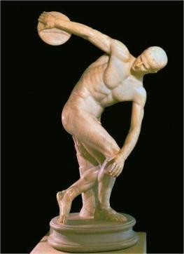
Вопрос 26
Какими спортивными качествами должен обладать атлет?
Сила, выносливость, стойкость, быстрота, ловкость

Slide 35
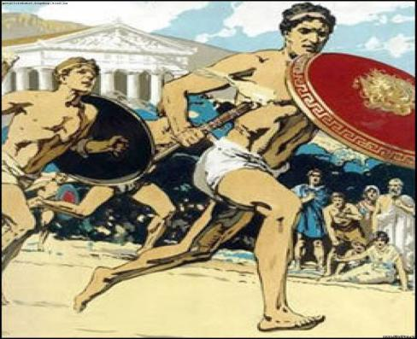
Вопрос 27
Спортсмены из какого полиса чаще всего оказывались победителями в беге в вооружении?
Спарта

Slide 36
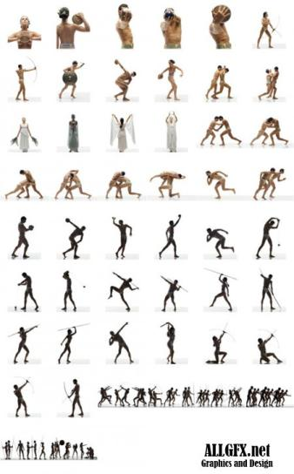
Состязание пятое: «Вставь пропущенные слова»

Slide 37
Победителей Олимпийских игр называли ____. Они награждались _____, который приносился в дар _____, в их честь устраивался пир, до конца жизни город кормил победителя за общественный счет. А еще в родном городе устанавливалась ____ победителя.
В период олимпийских игр в Древней Греции прекращались ____. В программу соревнований, называвшихся ______ входили: бег, борьба, ______, метание диска, метание копья. Олимпийские игры посвящались ______.
Местом проведения Олимпийских игр в древности была область в Южной Греции -_____. Здесь находился город_____, в котором были расположены храмы, святилища греческих богов, а также места для проведения тренировок и состязаний –_______и ипподром. Первые игры состоялись в________, этот год стал точкой отсчета древнегреческого “олимпийского летоисчисления”.

Slide 38
Победителей Олимпийских игр называли _олимпионик. Они награждались __оливковым венком___, который приносился в дар __богам___, в их честь устраивался пир, до конца жизни город кормил победителя за общественный счет. А еще в родном городе устанавливалась __статуя__ победителя
В период олимпийских игр в Древней Греции прекращались воины. В программу соревнований, называвшихся пятиборье входили: бег, борьба, прыжки, метание диска, метание копья. Олимпийские игры посвящались Зевсу.
Местом проведения Олимпийских игр в древности была область в Южной Греции - Элида. Здесь находился город Олимпия, в котором были расположены храмы, святилища греческих богов, а также места для проведения тренировок и состязаний – стадион и ипподром. Первые игры состоялись в 776 году до н.э., этот год стал точкой отсчета древнегреческого “олимпийского летоисчисления”.о

Slide 39
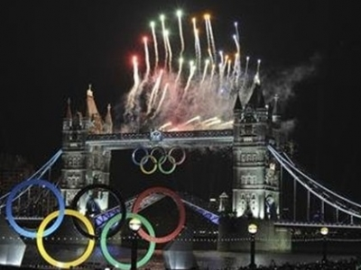
Состязание шестое: «Историческая задача»

Slide 40
Задача
Древний писатель рассказывал, что незадолго до начала Олимпийских игр спартанцы осадили враждебный им город. Весть об этом разнеслась по всей Элладе, и спартанцам запретили целых 20 лет участвовать в играх.
Вопрос: Какой обычай нарушили спартанцы?
Во скольких Олимпийских играх им не разрешили участвовать?

Slide 41
Вспомним вопрос, прозвучавший вначале урока
Какие факты подтверждают мысль, что Олимпийские игры были любимым общегреческим праздником?

Slide 42
Олимпийские игры:
Посвящались богам,
Объявлялся мир, съезжались жители всей Греции,
10 месячная подготовка к Олимпиаде,
победа не благодаря силам, а провидение богов и т.д.

Slide 43
«Рука знаний»
1. Что нового я узнал на уроке?
2. Что меня удивило?
3.Что я научился делать?
4. На уроке мне было: интересно, комфортно, скучно, радостно…
5. Попробуйте поставить себе оценку за работу на уроке.

Slide 44
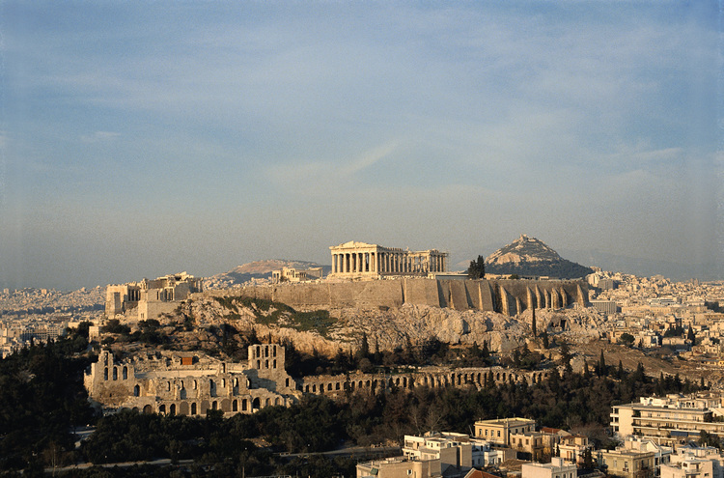
До встречи!

